Slide 1
Трансплантация механизмі. Трансплантантты қабылдамау реакциясы.

Slide 2
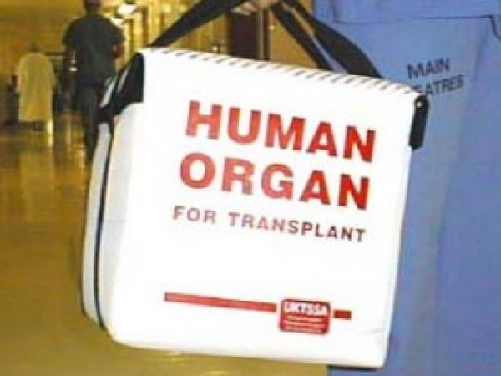
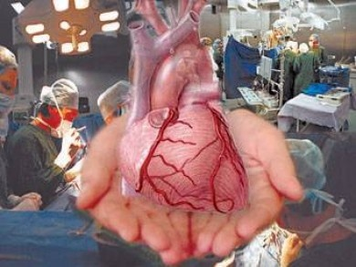
Трансплантация
жасушаларды, тіндерді, ағзаларды бір жерден екінші жерге немесе жеке адамнан екінші орынға ауыстыру процесі. Трансплантацияның негізгі мақсаты - зардап шеккен органды немесе тіндерді функционалды түрде толықтыру

Slide 3
Трансплантат түрлері
Аутотрансплантат
Аллотрансплантат
Изотрансплантация
Ксенотрансплантат
Жасанды (имплант, биоимплант)

Slide 4
Аутотрансплантация
Бір организм ішіндегі трансплантация. Аутотрансплантаттар негізінен тері, тамыр, шеміршек сияқты зақымдалған немесе жоғалған тіндерді ауыстыру үшін пайдаланылады. Бұл жағдайда трансплантатқа иммундық реакция дамымайды және әдетте, 100% жағдайда тұрақты мерзімге орнығу байқалады.

Slide 5
Аллотрансплантация
бір түрдегі ағзалар шегінде трансплантация. Бұл мүшелерді бір адамнан екіншісіне ауыстыру.
Аллотрансплантация жасалғанда реципиент денесінде мүше толығымен орнығып қызметін атқару үшін донор мен реципиенттің антигендері яғни ұлпа сәйкестігінің бас жиыны (ағыл. MHC, major histocompatibility complex) сәйкестігін тексереді. MHC антигендердің алтауыда немесе бесеуі сәйкес болу тиіс. MHC екі антигені сәйкес келмесе де трансплантация жасауға мүмкіндік бар, бірақ реципиент организм трансплантантты қабылдамау мүмкіншілігі жоғары. МНС антигенінің үш немесе оданда көп сәйкес келмеуі трансплантация жасауға мүмкіндік бермейді.
Аллотрансплантация үшін, тіпті өте үйлесімді (алты MHC антигендерінің алтауы сәйкес келді) және жақын туыс донор үшін де, трансплантаттың қабылданбау ықтималдылығын болдырмау және оның жерсінуін қамтамасыз ету үшін реципиент ағзасының иммуносупрессиясының (иммундық жүйенің тежелуі) жоғары дәрежесі талап етіледі

Slide 6
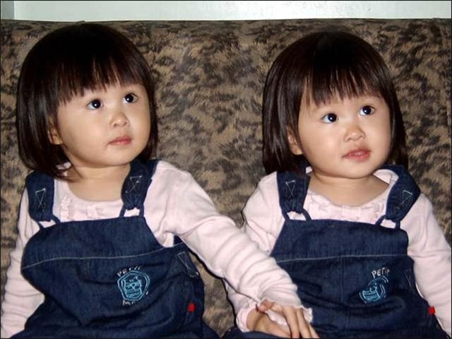
Изотрансплантация
генетикалық жағынан бірдей адамдар арасындағы трансплантация (бір-біріне ұқсас егіздер)

Slide 7
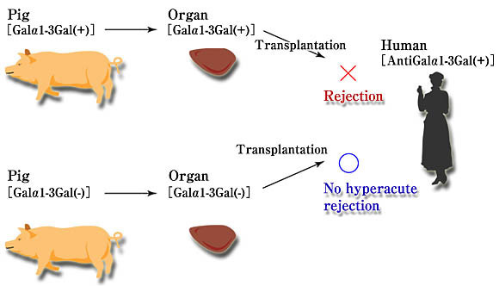
Ксенотрансплантация
ағзалардың әртүрлі түрлерінің шегінде ағзалар мен тіндерді ауыстырып салу (адамнан – маймылдан, тышқаннан – егеуқұйрықтан және т.б.).

Slide 8
Трансплантационды антигендер
Антигендік-ұқсас ұлпалар гистоүйлесімді деп аталады, олар қабылдамау (отторжение) иммундық реакцияларын индукцияламайды.
Елеулі антигендік айырмашылықтарға ие ұлпалар гистоүйлесімсіз деп аталады. Олар қабылдамау (отторжение) реакцияларын туындайды.
Гистоүйлесімділікті анықтайтын антигендер 40-тан астам түрлі локустарда кодталған. Ең мықты иммундық реакцияларды индуцирлейтін локустар, ұлпа сәйкестігінің бас жиынында (МНС) орналасқан. Адамның бұл жүйесі HLA-жүйе деп аталынған (Адамның лейкоцитарлы антигені).

Slide 9
Жасушалардағы HLA антигендері екі класты молекулалармен ұсынылған.
HLA-1 класының молекулалары ағзаның ядросы бар барлық жасушаларында бар. Көбінесе олар лимфоциттерде, лимфомиелоидты ағзалардың жасушаларында, аздап бауыр, бүйрек, өкпе жасушаларында болады. Бас миында қаңқа бұлшық еті, май тіндері салыстырмалы түрде өте аз. Эритроциттерде, трофобласттың ворсин тәрізді жасушаларында бұл молекулалар мүлдем экспрессияланбайды. HLA - 1 класының антигендері цитотоксикалық Т-лимфоциттердің индукциясында шешуші мәнге ие, ағзаның жасушалық тұрақтылығын иммундық қадағалауды қамтамасыз етеді.
HLA - 2 класты антигендері В-лимфоциттерде, макрофагаларда, дендритті жасушаларда, тромбоциттерде, белсендірілген т-лимфоциттерде, фибробластарда анықталады. 2-класты HLA антигендері иммундық компетентті жасушалардың жиынтығында және гуморальді иммундық жауаптың дамуында шешуші рөл атқарады.

Slide 10
Трансплантационды иммунитет
Тері трансплантаттары мысалында аллогендік тіндердің бас тарту феноменологиясын қарастырайық. Тері кесіндісін салғаннан кейін васкуляризация (тамырлардың пайда болуы) жүреді. Бұл процесс негізінен 3-4 тәулікте аяқталады. 5-7 тәуліктен бастап ағзаның иммундық реакциясының белгілері байқалады — лоскуттың мононуклеарамен инфильтрациясы (иммундық жасушалардың жинақталуы), иммундық қабынудың дамуы.

Slide 11
МНС гендері бойынша донор мен реципиент арасында айырмашылық болған кезде бас тарту 10-12 тәулікке жүргізіледі. Ол қан тамырлары тромбозының, тіннің некрозының, кебудің және трансплантаттың жатырдан бөлінуінің салдарынан трансплантатқа пайдалы заттардың тасымалы келмейді. Гистоүйлесімділік әлсіз локустары бойынша айырмашылығы болған кезде реакция баяу дамиды және кейде трансплантат жасушаларын біртіндеп жойылып, бірнеше ай бойы иесінің жасушаларымен алмастыра отырып созылмалы түрге ие болады

Slide 12
Трансплантационды реакция
Лимфоциттердің көмегімен ісек асырылады
CD8+ Т-лимфоциттер
CD4+ Т-лимфоцит
трансплантат жасушаларының өліміне жауапты негізгі әсерлі жасушалар болып табылады
трофиканың бұзылуы және туа біткен иммунитет факторларының белсендірілуі арқылы қайта отырғызылған тіннің өлуіне ықпал ететін иммундық қабынудың дамуын қамтамасыз етеді
Т-жасушалар МНС молекулаларын екі түрлі механизмнің — тура және тікелей емес көмегімен тани алады.

Slide 13

Тікелей тану Распознавание Т- клеткой реципиента МНС донора
Прямое распознавание МНС-антигенов чаще реализуется при актива­ции CD8+ Т-клеток. В этом случае ТСК непосредственно взаимодействует с аллогенной молекулой МНС. Вероятно, источником антигенного сигнала
служит клетка-пассажир — аллогенная дендритная клетка, которая сама представляет молекулу МНС класса I Т-лимфоциту реципиента. Полагают, что в этом процессе основную роль играет распознавание не антигенного пептида, а особенностей структу­ры молекулы МНС, отличающейся от МНС хозяина.

Slide 14


2 Тікелей емес тану
Процессинг МНС комплекса дендритными клетками реципиента
Презентация пептида из молекулы МНС донора дендритной клеткой реципиента Т-клетке реципиента
Клетки трансплантата
и их фрагменты реципиента (эпитоп)
молекула МНС вместе с другими молекулами аллогенных клеток поступает в дендритные клетки путем эндоцитоза, расщепляется в их эндосомах и включается в состав моле­кул МНС-II. Такой путь презентации обычно реализуется при активации CD4+ Т-лимфоцитов. В соответствии с основными закономерностями раз­вития иммунного ответа этот процесс реализуется в региональном лимфа­тическом узле, в который мигрируют из трансплантата содержащиеся в нем дендритные клетки («клетки-пассажиры»). Вероятно, именно они служат источником донорских молекул МНС.

Slide 15
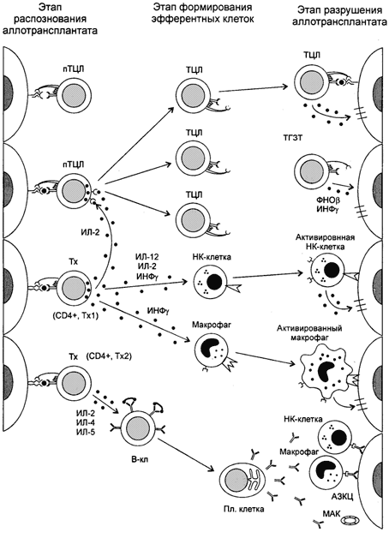
Трансплантатты қабылдамау механизмі
Трансплантатты бас тартуға әкелетін иммундық реакцияларды дамыту: -антигендік-бөтен субстанция ретінде трансплантатты тану кезеңі; - тиімді цитоуытты жасушалар мен молекулалардың түзілу және жинақталу кезеңі (антиденелер); - трансплантатты бұзу және қабылдамау кезеңі.

Slide 16
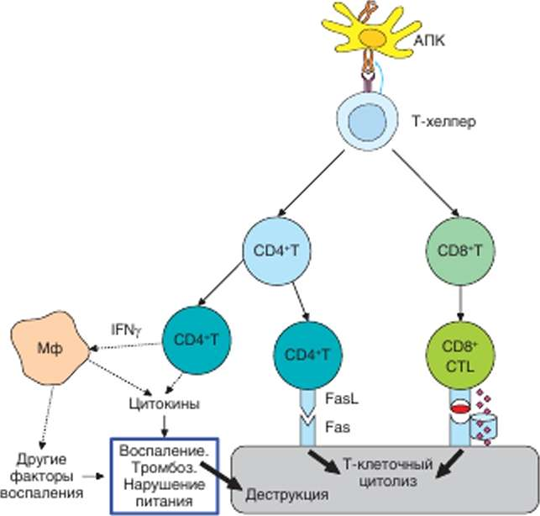
Трансплантатты бас тартудың жасушалық механизмдері. Аллотрансплангатты басуды қамтамасыз ететін 2 негізгі механизм көрсетілген: көбінесе CD8+ және CD4+ Т аз дәрежеде жүзеге асырылатын цитолиз және жергілікті қабынудың салдарынан трансплантат қоректенуінің бұзылуы.

Slide 17
Спасибо за внимание!

